Slide 1
De Koude Oorlog en de integratie van Bondsrepubliek en DDR in beide blokken
https://commons.wikimedia.org/wiki/File:German_Olympic_flag_(1959-1968).svg

Slide 2
Hoezeer beïnvloedde het ontstaan en het verloop van de Koude Oorlog de geschiedenis van Duitsland na de Tweede Wereldoorlog (1945-1961)?
Kenmerkende aspecten:
De rol van moderne propaganda- en communicatiemiddelen en vormen van massaorganisatie
Het in praktijk brengen van de totalitaire ideologieën communisme en fascisme/nationaalsocialisme
De verdeling van de wereld in twee ideologische blokken in de greep van een wapenwedloop en de daaruit voortvloeiende dreiging van een atoomoorlog
De eenwording van Europa
De toenemende westerse welvaart die vanaf de jaren zestig van de 20e eeuw aanleiding gaf tot ingrijpende sociaal-culturele veranderingsprocessen

Slide 3
Stunde null? Mythe en realiteit van een nieuw begin voor Duitsland
Uit de Historische context:
“Duitsland, dat zich in mei 1945 onvoorwaardelijk overgaf […] was sociaal, economisch, politiek en moreel ontwricht […]. Volgens afspraak verdeelden de geallieerden Duitsland in vier bezettingszones, waarin zij elk begonnen met denazificatie.”
https://commons.wikimedia.org/wiki/File:Map-Germany-1945.svg

Slide 4
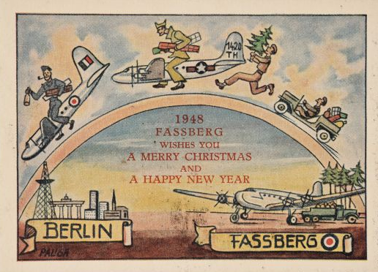
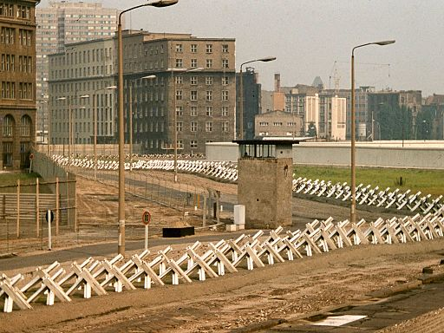
Berlijn hoofdstad van de Koude Oorlog: van Blokkade tot Muur
Uit de Historische context:
“Tijdens de Blokkade van Berlijn in 1948 wisten de Amerikanen West-Berlijn door een luchtbrug te behouden. […] Op zoek naar politieke en economische vrijheden vluchtten DDR-burgers naar het Westen, hetgeen met de bouw van de Berlijnse muur in 1961 stopte.”
https://www.airforcemuseum.co.nz/blog/the-berlin-airlift-seventy-years-on/; https://commons.wikimedia.org/wiki/File:Berlin_Wall_death_strip,_1977.jpg.

Slide 5
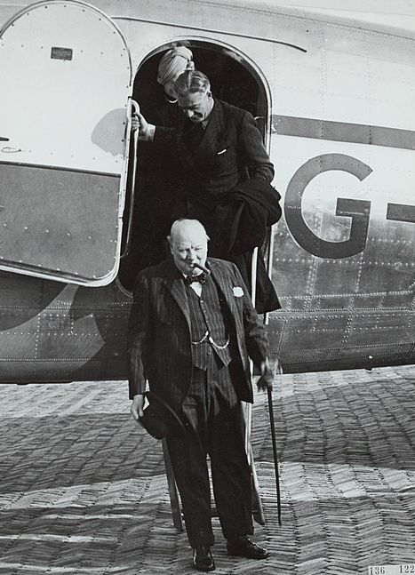
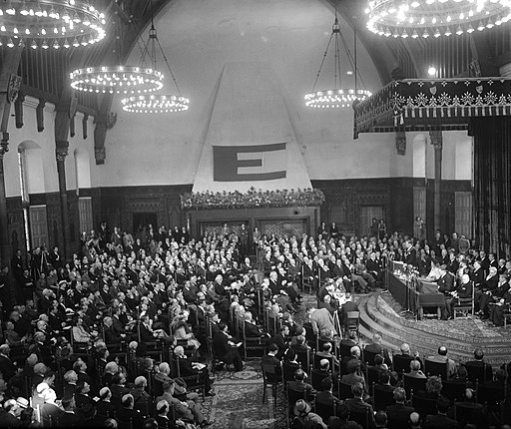
Amerika als Europese mogendheid: promotor van samenwerking
Uit de Historische context:
“Door verschil in opvatting over de opbouw van naoorlogs Europa en het bewaren van vrede rezen er spanningen [.] Met de Trumandoctrine, het Marshallplan en het stimuleren van Europese eenwording wilden de Verenigde Staten een dam opwerpen tegen communistische expansie.”
https://commons.wikimedia.org/wiki/File:Aankomst_Winston_Churchill_op_vliegveld_Valkenburg_voor_bezoek_Europcongres_in_D,_Bestanddeelnr_136-1225.jpg; https://commons.wikimedia.org/wiki/File:Congres_van_Europa_in_de_Ridderzaal._Overzicht,_Bestanddeelnr_934-6838.jpg

Slide 6
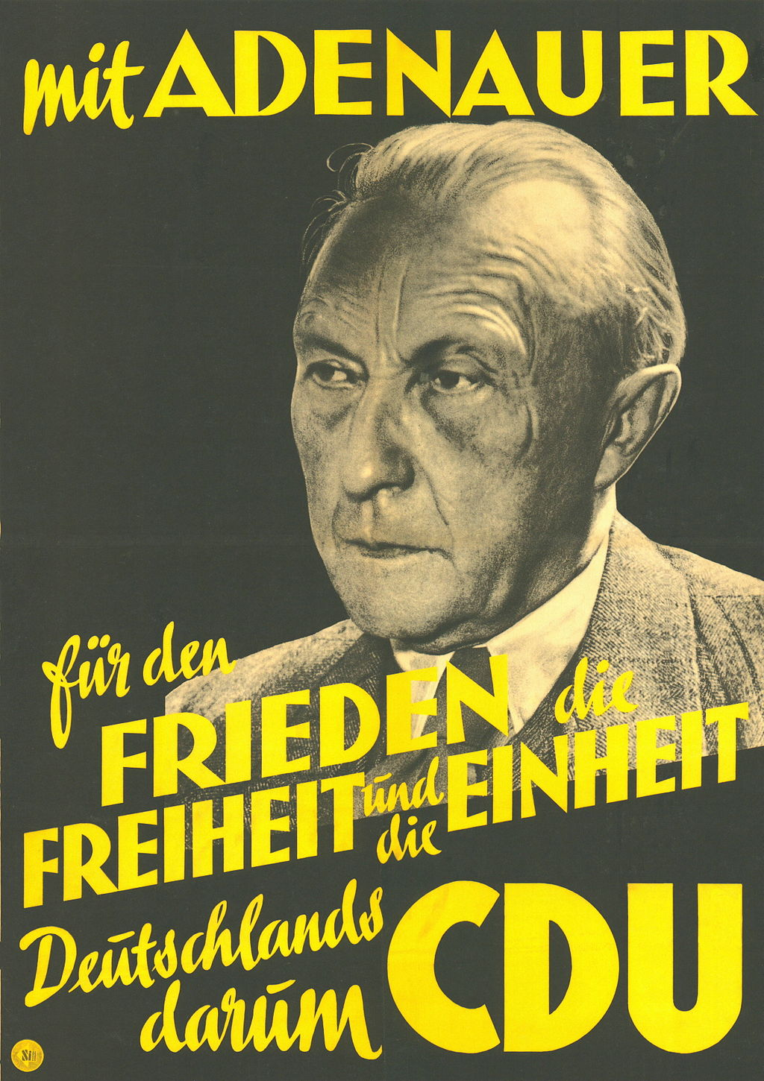
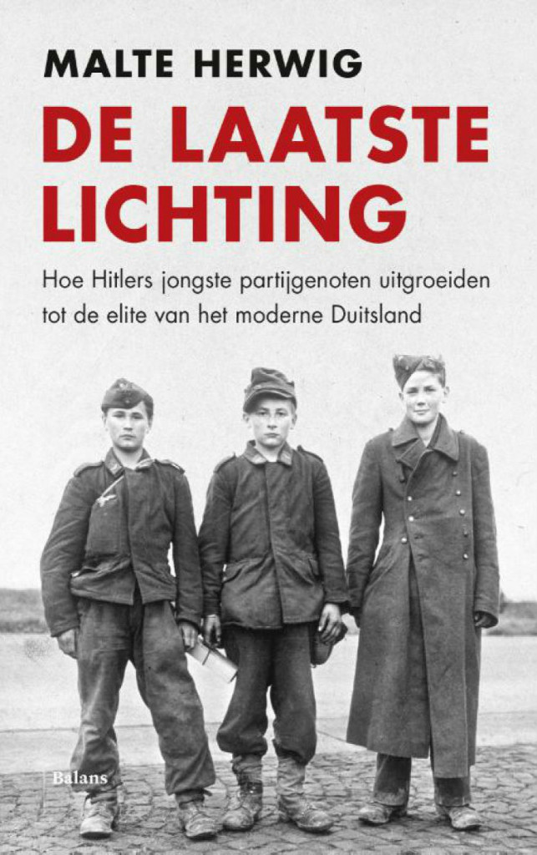
Westintegration, Wirtschaftswunder en Wir sind wieder wer
Uit de Historische context:
“Door het beleid van Adenauer […] ontwikkelde West-Duitsland zich in de jaren 1950 tot een stabiele democratie. [Hij] erkende de DDR niet […]. Mede door de nadruk te leggen op stabiliteit […] verschoof […] de kritische confrontatie met het naziverleden snel naar de achtergrond.”
https://commons.wikimedia.org/wiki/File:CDU_Wahlkampfplakat_-_kaspl001.JPG; boekcover (fair use).

Slide 7
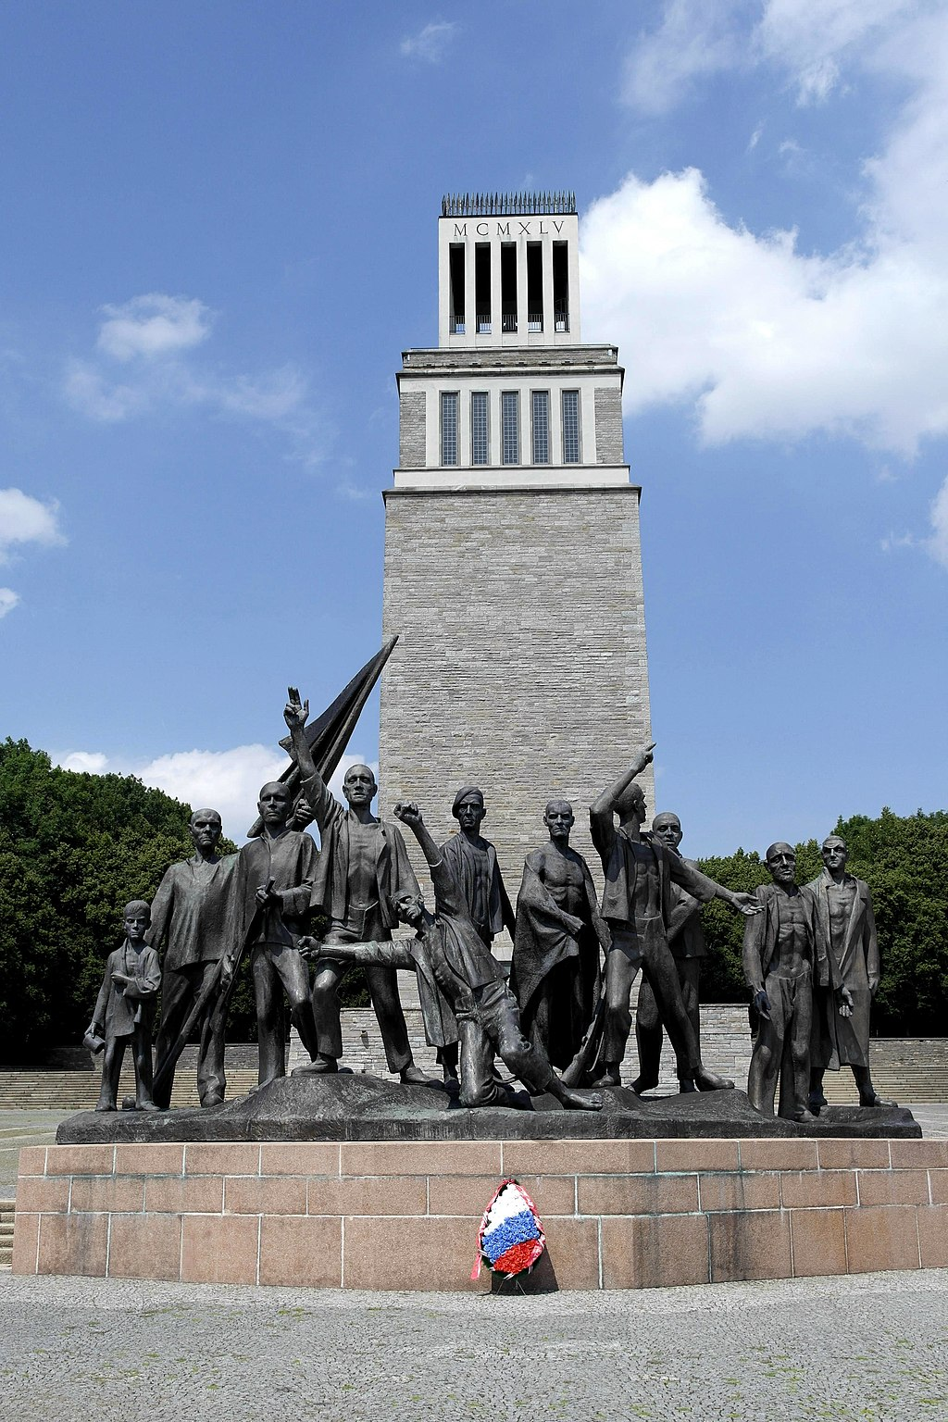
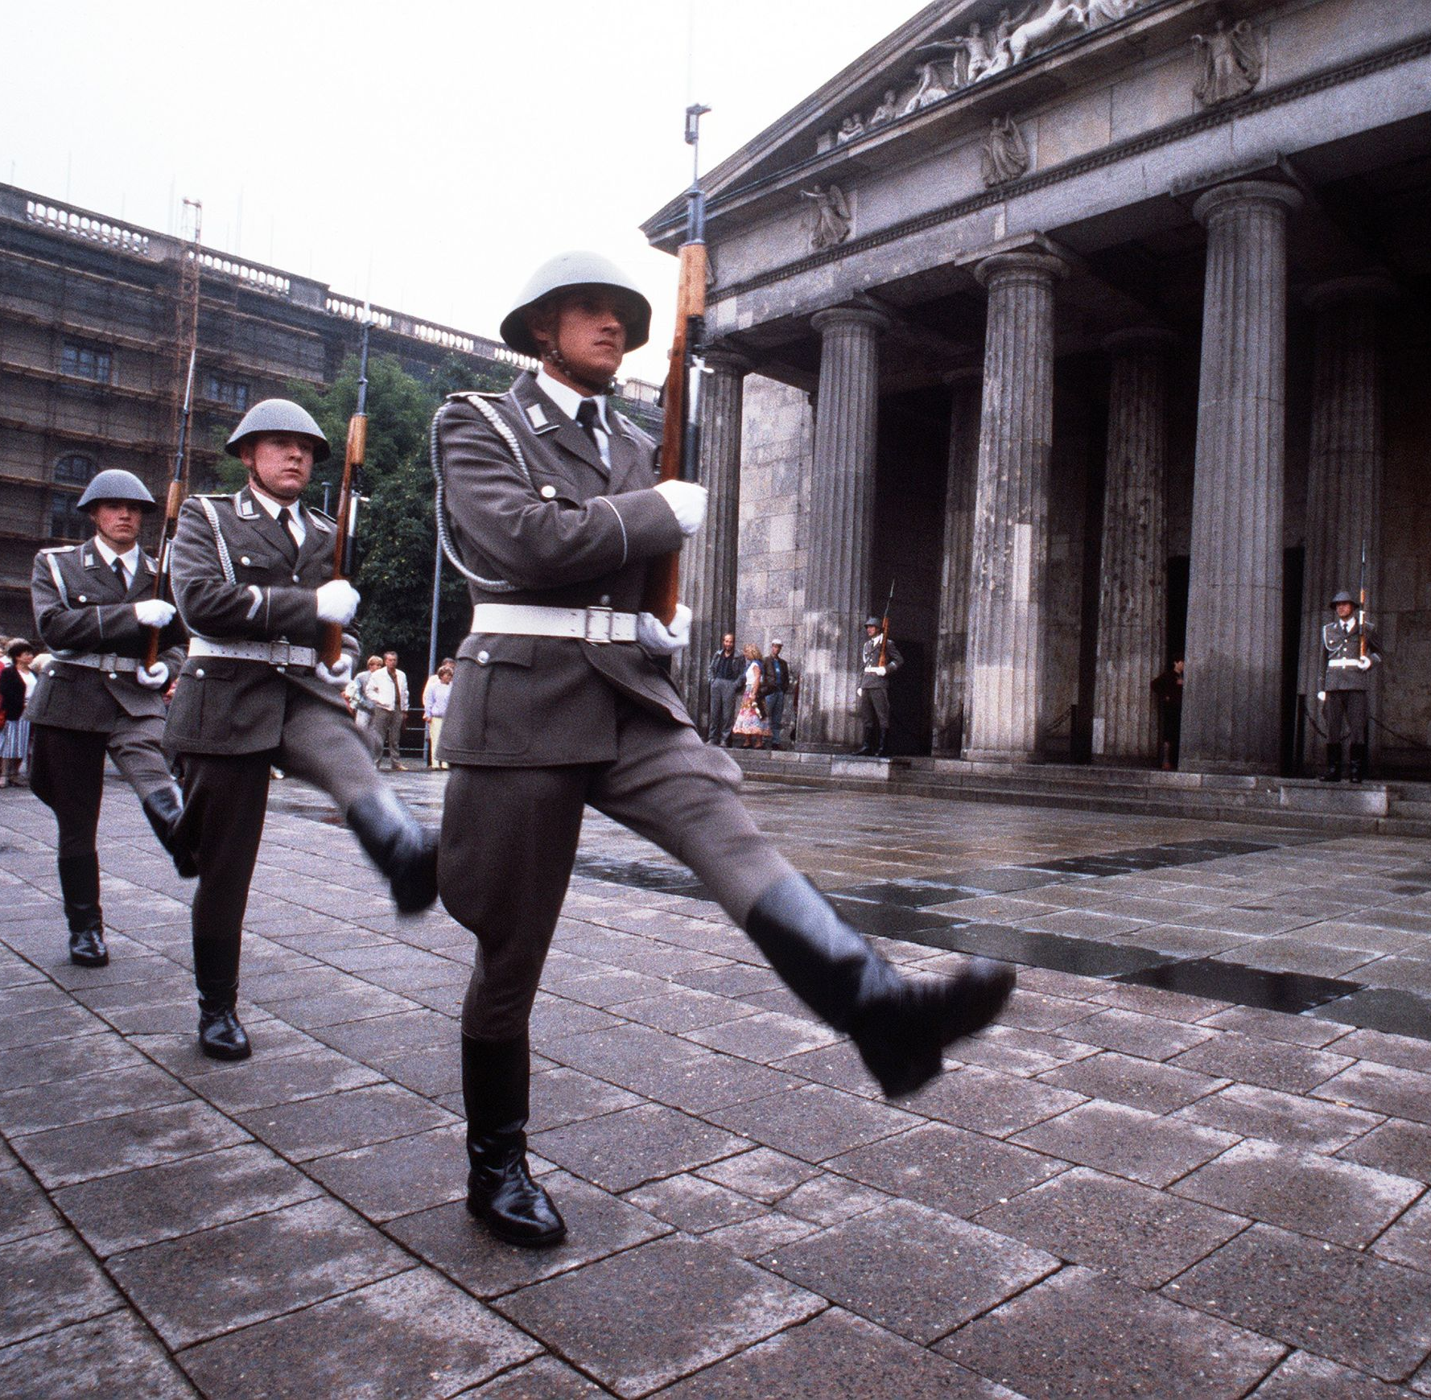
Sovjet-Duitsland met antifascistisch zelfbeeld
Uit de Historische context:
“De DDR profileerde zich als ideologische erfgenaam van het communistische verzet tegen de nazi’s. […] Onder Ulbricht werd de DDR […] een totalitaire dictatuur naar voorbeeld van de Sovjet-Unie. Vooral na de mislukte opstand in 1953 stond haar bevolking onder strenge controle van de Staatssicherheitsdienst.”
https://commons.wikimedia.org/wiki/File:Buchenwald,_Denkmal_v._Prof.Cremers_002.JPG; By CMSgt. Don Sutherland - http://www.defenseimagery.mil; VIRIN: DF-ST-89-04331, Public Domain, https://commons.wikimedia.org/w/index.php?curid=10027897.

Slide 8
Boekcovers (fair use).

